Slide 1

Przyjazna Apteka
mgr farm. Marek Różewicki

Slide 2
Agenda
Merytoryczna
Realizacja recept
Recepta farmaceutyczna
Leki OTC vs suplementy
Interakcje
Pytania
Czasowa
11:00-11:45 | 45 min | Wykład
11:45-12:00 | 15 min | Pytania

Slide 3

Quiz na start

Slide 4
Ile Aptek jest w Polsce?
22750
7660
12600
18880

Slide 5
Ile Aptek jest w Polsce?
22750
7660
12600
18880

Slide 6
Ilu pacjentów ma apteka miesięcznie?
2800
6000
3550
4280

Slide 7
Ilu pacjentów ma apteka miesięcznie?
2800
6000
3550
4280

Slide 8
Czy farmaceuta może wystawić receptę?
Tak
Nie

Slide 9
Czy farmaceuta może wystawić receptę?
Tak
Nie

Slide 10
Gdzie wyrzucamy przeterminowane leki?
Do kosza na śmieci
Przynosimy do apteki
Zawozimy do składu odpadów

Slide 11
Gdzie wyrzucamy przeterminowane leki?
Do kosza na śmieci
Przynosimy do apteki
Zawozimy do składu odpadów

Slide 12
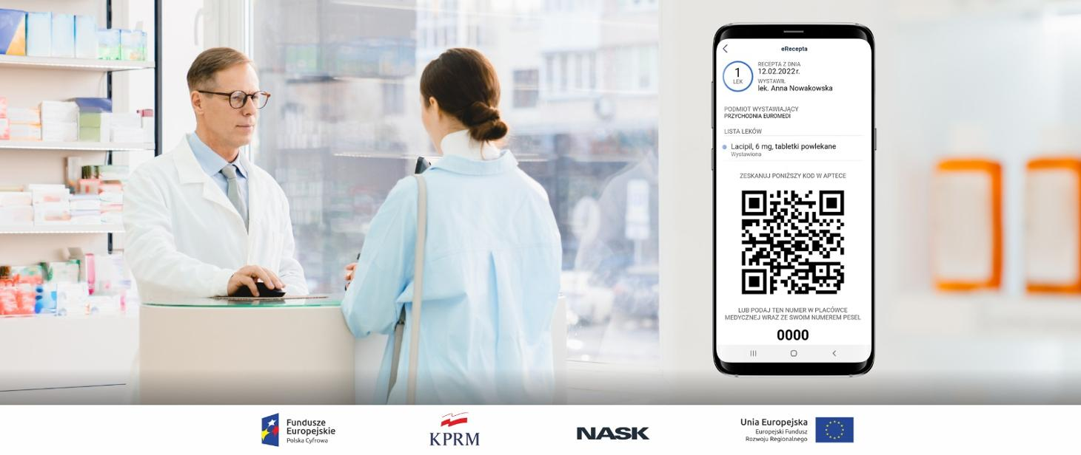
Realizacja recept

Slide 13
Jak długo ważna jest recepta?
Recepta jest ważna 30 dni
  Recepta na antybiotyki 7 dni
  Recepta na preparaty immunologiczne 120 dni
Recepta roczna na 365 dni
  Recepta jest ważna rok
  Pierwsze opakowanie trzeba wykupić w przeciągu 30 dni

Slide 14
Jak korzystać z e-recepty
Za okazaniem wydruku z kodem kreskowym e-recepty
Przekazując 4-cyfrowy kod kreskowy i numer Pesel
Za okazaniem e-maila z informacją o recepcie załączoną w pliku PDF

Slide 15
Co to jest pakiet e-recept?
Na jednej e-recepcie może być zapisany tylko jeden lek. W jednym pakiecie może być zapisanych maksymalnie pięć e-recept. Jest to tzw. recepta zbiorcza, obsługiwana przez jeden 4-cyfrowy kod.

Slide 16
Czy cały pakiet e-recept trzeba zrealizować w jednej aptece?
Nie. Np. jeśli na jednej recepcie zbiorczej mamy zapisane cztery e-recepty w pakiecie, to wówczas możemy zrealizować każdą z nich w czterech różnych aptekach.

Slide 17
Czy pacjent ma wgląd do historii swoich e-recept?
Tak. Ministerstwo Zdrowia przygotowało specjalny portal Internetowe Konto Pacjenta (IKP), na którym każdy pacjent może sprawdzić w dowolnym momencie historię swoich e-recept.

Slide 18
Jaką ilość leku farmaceuta może wydać podczas wizyty w aptece?
Pacjent jednorazowo może wykupić ilość leku wystarczającą na maksymalnie 120 dni stosowania wyliczonego na podstawie dawkowania zapisanego na e-recepcie.
Pacjent może wykupić leki na kolejne 120 dni stosowania dopiero po upływie ¾ poprzedniego okresu, na który zrealizował receptę.

Slide 19
Recepta farmaceutyczna
W pewnych sprecyzowanych prawnie sytuacjach farmaceuta ma prawo do wystawienia recepty farmaceutycznej. Takie uprawnienie ma każdy magister farmacji posiadający PWZ (prawo do wykonywania zawodu).

Slide 20
Recepta farmaceutyczna
Naczelną wartością w przypadku recept wystawianych przez farmaceutów jest ratowanie zdrowia lub życia pacjentów, którzy potrzebują swoich leków stosowanych przewlekle, ale nie mogą skontaktować się z przychodnią lub lekarzem.

Slide 21
Recepta farmaceutyczna
Farmaceuta bierze pełną odpowiedzialność za przepisywane pacjentowi leki, dlatego też ma prawo odmówić wystawienia recepty, gdy jego zdaniem nie zachodzi taka konieczność.

Slide 22

Lek vs suplement

Slide 23
Leki
Słowo lek – jak sama nazwa wskazuje, dotyczy substancji, która z uwagi na swoje właściwości stosowana jest w celu leczenia, zapobiegania rozwojowi choroby, przywrócenia lub poprawy prawidłowych funkcji organizmu, hamowania przyczyn choroby lub jej objawów.

Slide 24
Suplementy
Suplement diety to szeroka grupa produktów, może to być środek spożywczy jak i żywność, której zadaniem jest uzupełnienie diety w brakujące składniki odżywcze. Co ważne, suplement sam w sobie nie ma właściwości leczniczych.

Slide 25
Lek vs Suplement
Aby lek został dopuszczony do obrotu konieczne jest pozwolenie Prezesa Urzędu Produktów Leczniczych, Wyrobów Medycznych i Produktów Biobójczych.
W przypadku suplementów wystarczy powiadomienie o zamiarze wprowadzenia takiego produktu Głównego Inspektoratu Sanitarnego

Slide 26

Interakcje

Slide 27
Interakcje
Interakcją nazywamy każde oddziaływanie, w którym jeden lek wpływa na końcowy wynik działania drugiego leku, zastosowanego równocześnie lub też w krótkim odstępie czasu. Może ona dotyczyć zarówno odziaływania pomiędzy kilkoma różnymi lekami, jak również pomiędzy lekiem a pokarmem, ziołami czy używkami.

Slide 28
Dobre praktyki
Idąc do lekarza zawsze informuj go o wszystkich lekach i suplementach, które aktualnie przyjmujesz.

Slide 29
Dobre praktyki
Bądź ostrożny i powściągliwy w samodzielnym stosowaniu leków bez recepty, suplementów diety czy preparatów ziołowych. Najlepiej każdorazowo konsultuj takie kwestie z lekarzem lub farmaceutą.

Slide 30
Dobre praktyki
Stosuj leki zgodnie z zaleceniami lekarza, farmaceuty, a jeśli nie masz dokładnych instrukcji - zgodnie z informacjami zawartymi w ulotce. Skuteczność wielu leków jest ściśle uzależniona m.in. od konkretnej pory ich przyjmowania, adekwatnej dawki, a także faktu, czy są przyjmowane na czczo, w trakcie posiłku czy też po jedzeniu.

Slide 31
Dobre praktyki
Pamiętaj, że nie wszystkie leki można dzielić, w celu uzyskania konkretnej, zaleconej dawki. Nie dzieli się m.in. tabletek dojelitowych oraz takich, które w nazwie mają SR, XR, MR (chyba że producent zaleci inaczej). Nie dzieli się też tabletek powlekanych oraz kapsułek.

Slide 32
Dobre praktyki
Większość leków przechowuje się w temperaturze pokojowej (15-25 stopni Celsjusza). Jeśli producent zaleci przechowywanie leku w lodówce (np. antybiotyku w zawiesinie), to najlepiej trzymać je w niej na dolnej lub środkowej półce.

Slide 33
Dobre praktyki
Leki najlepiej popijać wodą niegazowaną niskozmineralizowaną, o temperaturze pokojowej lub zwykłą wodą z kranu, przegotowaną i ostudzoną. Zwykle optymalna ilość wody to zawartość średniego kubka lub szklanki (około 200 ml).

Slide 34
Czym nie wolno popijać leków
Mlekiem – ze względu na obecność wapnia, który niekorzystnie wpływa na przyswajalność niektórych substancji leczniczych.
Sokami – zwłaszcza grejpfrutowym, który neutralizuje enzymy metabolizujące niektóre leki, co powoduje znaczny wzrost ich stężenia we krwi, po wypiciu soku grejpfrutowego odczekaj 4 godziny.

Slide 35
Czym nie wolno popijać leków
Sok grejpfrutowym blokuje wiele enzymów wątrobowych rozkładających leki. Stężenie leków utrzymuje się na wysokim poziomie, co może powodować zagrożenie zdrowia a nawet życia. Nie można go łączyć z lekami na cholesterol, lekami przeciwhistaminowymi, blokerami kanałów wapniowych, benzodiazepinami.

Slide 36
Czym nie wolno popijać leków
Kawą lub herbatą – w szczególności gorącą. Składniki tych popularnych napojów mogą wchodzić w interakcje z substancjami leczniczymi.
Alkoholem – może to zaburzyć procesy przyswajania i wydalania leku, nasilić jego toksyczność dla wątroby, a nawet spowodować jej marskość!

Slide 37
Przykłady interakcji
Niesteroidowe leki przeciwzapalne (NLPZ)
  Zmniejsza skuteczność niektórych leków na nadciśnienie
  Zwiększa ryzyko krwawień z górnego odcinka przewodu pokarmowego
  Zwiększenie toksyczności niektórych leków

Slide 38
Przykłady interakcji
  Dziurawiec
    Osłabia działanie leków w hormonalnej terapii zastępczej
    Osłabia skuteczność niektórych leków na Tachykardię
    Osłabia działanie niektórych leków stosowanych w astmie

Slide 39
Przykłady interakcji
  Czosnek oraz Miłorząb Japoński
    Nasilają działanie niektórych leków przeciwzakrzepowych, prowadząc do zwiększonego ryzyka krwawień
    Uwaga stosowania tych produktów należy zaprzestać na minimum 36 godzin przed planowanym zabiegiem operacyjnym

Slide 40
Przykłady interakcji
  Witamina K
    Obniża działanie niektórych leków przeciwzakrzepowych.
    W czasie stosowania tych leków należy ograniczyć stosowanie suplementów w witaminą K, a także produkty żywnościowe bogate w witaminę K takie jak: szpinak, brukselkę, brokuły.

Slide 41
  „Choć zdrowie nie jest na pewno wszystkim, to bez zdrowia wszystko jest niczym.”
  Arthur Schopenhauer

